Slide 1
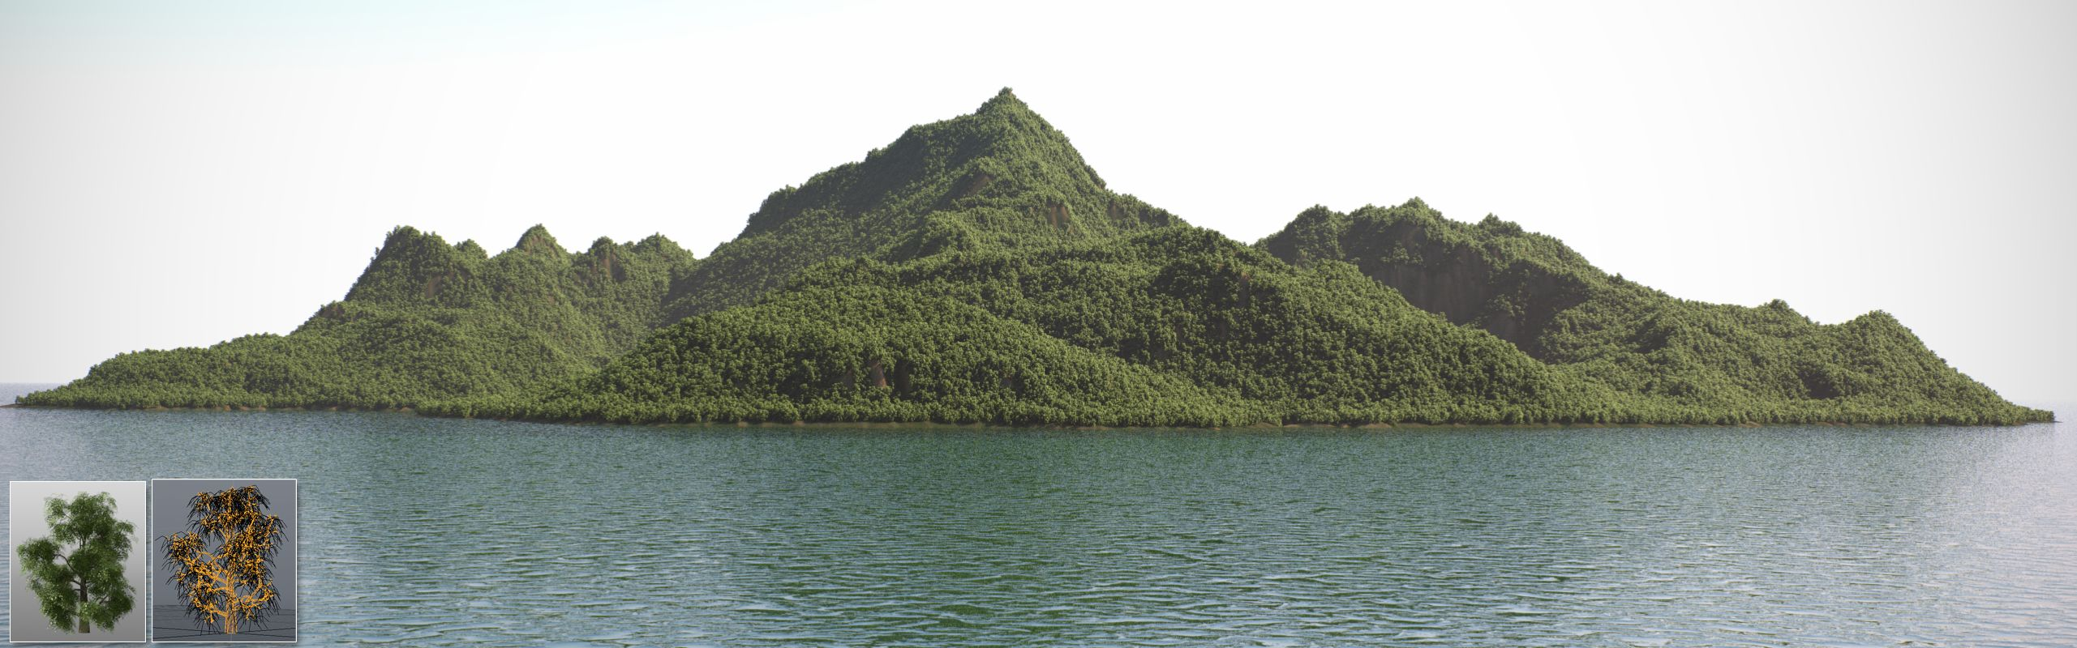
CS113 - ĐỒ HỌA MÁY TÍNH VÀ XỬ LÝ ẢNH
Rasterization – Phần 2 : Region Filling
Modo render by Pascal Beekmans Stats: Res: 1500*500, Indirect Illumination Monte Carlo, - 24.8B Vertices - 8.27B Poly.
Notes:
https://www.fxguide.com/featured/the-art-of-rendering/

Slide 2
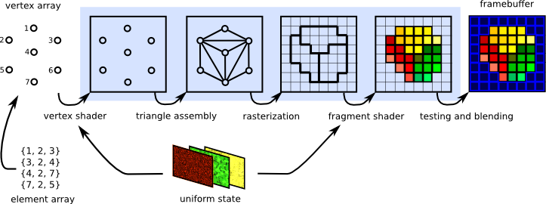
Quy trình hiển thị
Trong bước rời rạc hóa (Rasterization), ta cần xác định các điểm trên lưới pixel (pixel-grid) tương ứng với đối tượng cần được hiển thị.

Slide 3
Khái niệm về Vùng tô
Có hai loại vùng:
Vùng được xác định bởi điểm ảnh – pixel-defined region
Vùng xác định bởi đa giác – polygonal region
pixel-defined region
polygonal region

Slide 4
Vùng được xác định bởi điểm ảnh
Vùng được định nghĩa bởi màu của pixel, chia làm 3 phần:
Vùng trong – interior
Vùng ngoài – exterior
Biên (liên tục) - boundary
exterior
interior
boundary

Slide 5
Vùng được xác định bởi điểm ảnh
Khái niệm về lân cận :
Lận cận 4 (4- Adjacency) của một pixel p (x,y) là các pixel có tọa độ (kề nhau theo chiều ngang hay chiều dọc ):
(x+1,y), (x-1,y), (x,y+1), (x,y-1)
Ký hiệu: N₄(p).
Lận cận đường chéo (diagonal Adjacency) của p là các pixel có tọa độ:
(x+1,y+1), (x+1,y-1), (x-1,y+1), (x-1,y-1)
Ký hiệu: N_{D}(p).
Lân cận 8 (8- Adjacency): là tập các pixel lân cận 4 và lân cận đường chéo.
Ký hiệu: N₈(p).
N₈(p)=N₄(p) ∪ N_{D}(p)
x-1 x x+1
y+1
y
y-1
N₄(p)
N_{D}(p)
N₈(p)
Notes:
Adjacency = neighbors

Slide 6
Vùng được xác định bởi điểm ảnh
Khái niệm về liên thông:
Liên thông 4 (4-connected): Ta nói pixel p liên thông 4 với q nếu q ∈ N₄(p)
Liên thông 8 (8-connected): Ta nói pixel p liên thông 8 với q nếu q ∈ N₈(p)

Slide 7

Vùng được xác định bởi điểm ảnh
Interior defined
Tất cả các pixel trong vùng có cùng một màu, gọi là inside-color
Các pixel trên biên không có màu này
Có thể có lỗ trong vùng
Boundary defined
Các pixel thuộc biên có cùng màu – boundary-color
Các pixel trong vùng không có màu này
Nếu một số pixel trong vùng có màu boundary-color thì vùng sẽ chứa lỗ
inside color
Interior-defined
Boundary-defined

Slide 8
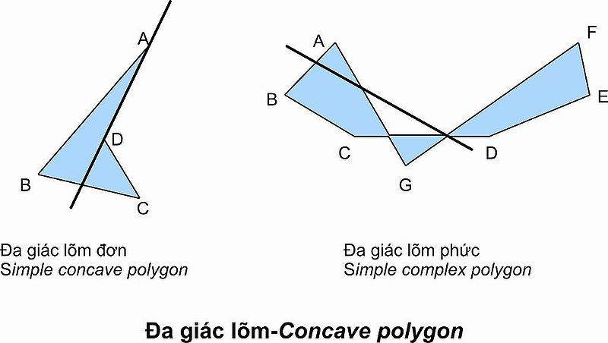
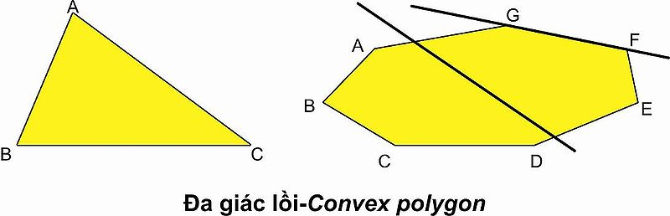
Polygonal Region
Định nghĩa bằng đa giác: xác định các định các đỉnh p_{i} = (x_{i},y_{i})
Các loại đa giác:
Đa giá lồi – Convex polygon: toàn bộ đa giác nằm về một phía của đường thẳng chứa cạnh bất kỳ nào của đa giác
Đa giác lõm (Concave polygon): đa giác nằm về hai phía của ít nhất một đường thẳng chứa cạnh nào đó.
Nguồn: https://vi.wikipedia.org/wiki/Đa_giác
Notes:
https://vi.wikipedia.org/wiki/%C4%90a_gi%C3%A1c

Slide 9
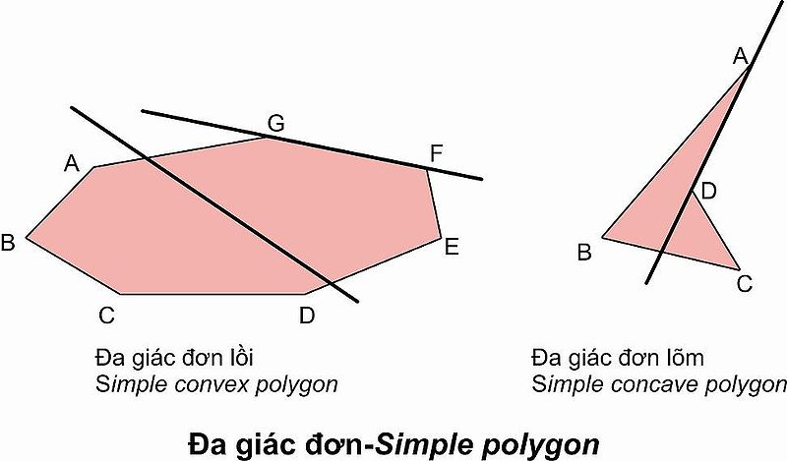
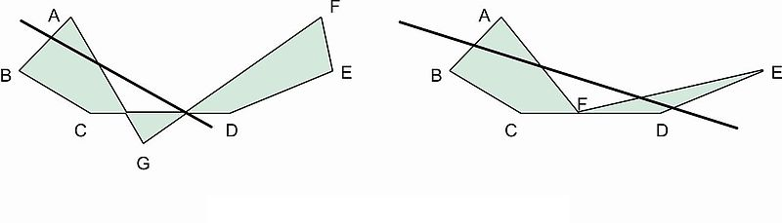
Polygonal Region
Định nghĩa bằng đa giác: xác định các định các đỉnh p_{i} = (x_{i},y_{i})
Các loại đa giác:
Đa giác đơn (simple polygon): đa giác mà các cạnh chỉ có thể cắt nhau tại các đầu mút (đỉnh đa giác), không có hai cạnh không kề nhau cắt nhau.
Đa giác không đơn (Nonsimple, đa giác phức-Complex polygon): đa giác có hai cạnh không kề nhau cắt nhau, điểm cắt nhau đó không phải là đỉnh của đa giác.
Đa giác phức-Complex polygon
Nguồn: https://vi.wikipedia.org/wiki/Đa_giác
Notes:
https://vi.wikipedia.org/wiki/%C4%90a_gi%C3%A1c

Slide 10
Region Fill Algorithms
Seed Fill Approaches
Boundary Fill
Flood Fill
Work at the pixel level.
Suitable for interactive painting applications
Scanline Fill Approaches
Work at the polygon level
Better performance

Slide 11
Thuật toán Boundary-Fill
Recursive algorithm that begins with a starting pixel, called a seed inside the region.
The algorithm checks to see if this pixel is a boundary pixel or has already been filled.
If the answer is no, it fills the pixel and makes a recursive call to itself using each and every neighboring pixel as a new seed.
If the answer is yes, the algorithm simply returns to its caller.

Slide 12
Thuật toán Boundary-Fill
A boundary-fill procedure accepts as input the coordinates of an interior point (x, y), a fill color, and a boundary color.
Starting from (x, y), the procedure tests neighboring positions to determine whether they are of the boundary color. If not, they are painted with the fill color, and their neighbors are tested. This process continues until all pixels up to the boundary color for the area have been tested.
Both inner and outer boundaries can be set up to specify an area.

Slide 13
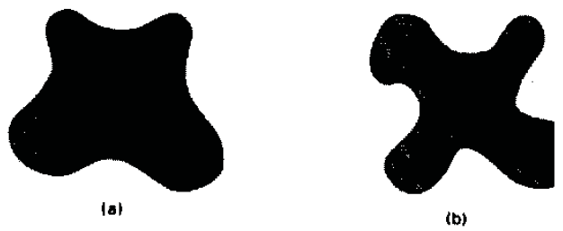
Thuật toán Boundary-Fill
Example color boundaries for a boundary-fill procedure:

Slide 14
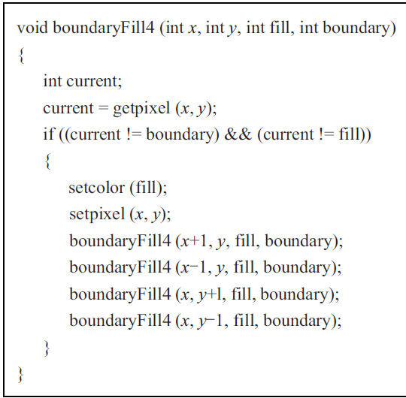
Thuật toán Boundary-Fill

Slide 15
Thuật toán Boundary-Fill
Recursive boundary-fill algorithms may not fill regions correctly if some interior pixels are already displayed in the fill color.
This occurs because the algorithm checks next pixels both for boundary color and for fill color.
Encountering a pixel with the fill color can cause a recursive branch to terminate, leaving other interior pixels unfilled.
To avoid this, we can first change the color of any interior pixels that are initially set to the fill color before applying the boundary-fill procedure.

Slide 16
Flood-Fill Algorithm
Begin with a seed(starting pixel) inside the region.
It checks to see if the pixel has the region’s original color.
If the answer is yes, it fills the pixel with a new color and uses each of the pixel’s neighbors as anew seed in a recursive call.
If answer is no , it returns to the caller.

Slide 17
Thuật toán Flood Fill
Đổi màu của tất cả các interior-pixel thành màu tô – fill color.
Quá trình tô màu bắt đầu từ một điểm (seed pixel) thuộc phía trong vùng tô và lan truyền khắp vùng tô => Flood-Fill
seed pixel
inside color
fill color
Interior-defined
Recursive Flood-Fill

Slide 18
Recursive Flood-Fill Algorithm (cont)
Thuật toán
Nếu pixel tại (x,y) thuộc vùng trong – màu của pixel đó là inside-color thì
Đổi màu của nó thành fill-color
Áp dụng quá trình trên cho 4 điểm lân cận nó (4-connected).
Ngược lại, không làm gì.
(4,2)
(3,2)
(2,2)
(1,2)
6
(4,2)
(3,2)
5
4
(3,3)
(2,3)
3
(2,1)
2
S
S
1
0
0
1
2
3
4
5
6

Slide 19
Recursive Flood-Fill Program
void FloodFill(int x, int y, int inside_color, int fill_color)
{
if (getpixel(x,y) == inside_color)
{
putpixel(x,y,fill_color);
FloodFill(x-1,y, inside_color, fill_color);
FloodFill(x+1,y, inside_color, fill_color);
FloodFill(x,y+1, inside_color, fill_color);
FloodFill(x,y-1, inside_color, fill_color);
}
}

Slide 20
Thuật toán cải tiến – Dùng stack
Stack:
a
a
s
Cho vào stack run chứa seed pixel
while stack not empty {
begin = pop();
Tô run bắt đầu từ begin
Cho vào stack các run ở bên trên
Cho vào stack các run ở bên dưới
}
Stack:
b
c
d
b
c
d
Stack:
b
c
e
b
c
e

Slide 21
Polygonal Region – Scanline Algorithm
Scanline
Đường thẳng nằm ngang
Số giao điểm của scanline và đa giác là số chẵn (tổng quát)
Các pixel nằm giữa các cặp giao điểm lẽ-chẵn nằm trong đa giác
out
in
out
1
1
2
out
in
out
in
out
1
2
3
4

Slide 22
Thuật toán Scanline tổng quát
for each scanline {
Tìm giao điểm của scanline với các cạnh của đa giác
Sắp xếp các giao điểm theo thứ tự tăng dần theo x
Tô các pixel nằm giữa các cặp giao điểm liên tiếp nhau
}
9
8
Tại dòng scanline y = 3:
Các hoành độ giao điểm sau khi làm tròn là 1, 2, 7, 9
Do đó, 2 run [1,2] và [7,9] được tô
7
6
5
4
3
2
1
0
0
1
2
3
4
5
6
7
8
9

Slide 23
Demo

Slide 24
Các trường hợp đặc biệt
Các cạnh nằm ngang không xét đến vì chúng sẽ được tô khi xét 2 cạnh kề với nó
Khi scanline đi qua đỉnh của đa giác, nó sẽ giao với 2 cạnh. Trong trường hợp đỉnh không là cực trị, số giao điểm của scanline với đa giác là số lẽ.
2 giao điểm
out
in
in
in
2 giao điểm => sai

Slide 25
Các trường hợp đặc biệt (cont)
y-extrema vertices:
minimum
maximum
y-monotonic:
minimum với 1 cạnh
maximum với cạnh còn lại
Cạnh nằm ngang

Slide 26
Xử lí
Trước quá trình tô màu, kiểm tra các đỉnh.
Nếu đỉnh không phải là cực trị, xét cạnh phía dưới.
Giảm tung độ trên y_upper xuống một đơn vị
Danh sách đỉnh đa giác trước khi cải tiến:
(6,8), (9,5), (9,1), (5,5), (1,2), (2,7), (4,8)
Sau khi cải tiến, danh sách các cạnh của đa giác như sau - một cạnh bị xóa và 2 cạnh được rút gọn:
e₁ = (6,8) to (9,5)
e₂ = (9,4) to (9,1)
e₃ = (9,1) to (5,5)
e₄ = (5,5) to 1,2)
e₅ = (1,2) to (2,6)
e₆ = (2,7) to (4,8)
9
8
7
6
5
4
3
2
1
0
0
1
2
3
4
5
6
7
8
9

Slide 27
Hạn chế của thuật toán
Để xác định giao điểm của đường scanline và cạnh của đa giác, chúng ta phải duyệt tất cả các cạnh của đa giác.
Khi số cạnh của đa giác khác lớn, chúng ta phải mất rất nhiều thời gian để duyệt hết các cạnh, trong khi số cạnh mà đường scanline cắt thì rất ít.
Số giao điểm là 2, trong khi số cạnh là 12

Slide 28
Cải tiến tốc độ thuật toán
Nhận xét:
Khi dòng quét tăng một đơn vị theo y thì hoành độ giao điểm thay đổi theo 1/m
→ Công thức tính giao điểm đơn giản
Giả sử rằng 1 cạnh của đa giác có tung độ bị chặn bởi [y_lower, y_upper] thì khi tung độ của dòng quét không thuộc đoạn này, chúng không cắt cạnh đó
→ Giảm số lượng tính toán, không nhất thiết phải tính giao điểm với tất cả các cạnh
1
1/m
y_upper
y_lower

Slide 29
Active Edge List (AEL)
Để gia tăng tốc độ tính toán, chúng ta xây dựng và duy trì một danh sách xác định tọa độ giao điểm của đa giác và đường scanline ở mỗi bước (AEL).
Danh sách này cho phép tính toán giao điểm một cách nhanh chóng bằng cách lưu các thông tin các cạnh mà đường scanline cắt.
Để thuận lợi tính toán, một cạnh có các thông tin sau:
Tung độ cao nhất y_upper của cạnh (sau khi rút gọn).
Hoành độ giao điểm x_intersection với đường scanline hiện hành.
Nghịch đảo hệ số góc 1/m : reciprocal_slope. Chú ý, 1/m được tính trước khi cạnh được rút gọn, do đó bảo đảm tính chính xác của giao điểm.
y_upper | x_int | recip_slope

Slide 30
Ví dụ về AEL
9
8
7
6
5
4
e₅
3
2
e₄
e₃
e₂
1
0
0
1
2
3
4
5
6
7
8
9
Tại dòng scanline y = 3:
AEL
6
6/5
1/5
5
7/3
4/3
5
7
-1
4
9
0
y_upper
x_int
1 / m

Slide 31
Sử dụng AEL để tô màu tại một dòng scanline
Tại dòng scanline hiện hành y, AEL lưu trữ giao điểm của scanline và cạnh đa giác.
Để tô màu, chúng ta sắp xếp các cạnh theo chiều tăng dần của hoành độ giao điểm x_int.
Mỗi cặp giá trị của x_int xác định một run, mà chúng ta có thể tô màu dễ dàng
9
tmp = AEL;
while (tmp != NULL)
{
x1 = tmp.x_int;
tmp = tmp->next;
x2 = tmp.x_int;
tmp = tmp->next;
for(x = x1; x <= x2; x++)
putpixel(x,y,color);
}
8
7
6
5
4
e₅
3
2
e₄
e₃
e₂
1
0
0
1
2
3
4
5
6
7
8
9

Slide 32
Cập nhật AEL khi dòng scanline di chuyển
Sau khi tô màu tại dòng scanline hiện hành y, AEL phải được cập nhật tại scanline y+1:
Bằng cách so sánh y và y_upper của các cạnh trong AEL, ta xác định “dòng scanline mới nằm phía trên cạnh nào đó trong AEL” : xóa cạnh có y vượt quá y_upper.
Giá trị của hoành độ giao điểm thay đổi theo dòng scanline. Khi dòng scanline tăng lên 1 thì x_int thay đổi là 1/m : cập nhật tất cả các cạnh với x_int = x_int + recip_slope
9
8
7
e₁
6
y+1
5
y
4
e₅
3
2
e₄
e₃
e₂
1
0
0
1
2
3
4
5
6
7
8
9
Tại y : ael = {e₅, e₄, e₃, e₁}
Tại y+1 : ael = {e₅, e₁}

Slide 33
Cập nhật AEL khi dòng scanline di chuyển (cont)
Sau khi tô màu tại dòng scanline hiện hành y, AEL phải được cập nhật tại scanline y+1:
Khi y+1 bằng với y_lower của một cạnh thì nó phải được chèn vào AEL (giá trị của cạnh này sẽ trình bày sau trong Edge Table).
Thứ tự của hoành độ giao điểm có thể đảo ngược khi 2 cạnh giao nhau (đa giác tự cắt) : AEL phải được sắp xếp lại.
9
8
7
e₁
6
5
y+1
4
e₅
y
3
2
e₄
e₃
e₂
1
0
0
1
2
3
4
5
6
7
8
9
Tại y : ael = {e₅, e₄, e₃, e₂}
Tại y+1 : ael = {e₅, e₄, e₃, e₁}

Slide 34
EdgeTable
Để xác định cạnh nào được chèn vào AEL, chúng ta phải xét từng đỉnh của đa giác. Tuy nhiên, cấu trúc EdgeTable được tạo ra để lưu trữ thông tin các cạnh trước khi quá trình tô màu xảy ra, bảo đảm yêu cầu cập nhật nhanh chóng AEL:
Mỗi cạnh được xác định y_upper, recip_slope thông qua đỉnh đa giác, và x_int là hoành độ đỉnh dưới của cạnh.
EdgeTable là một mảng các danh sách các cạnh (như danh sách AEL). EdgeTable[y] chứa danh sách các cạnh có y_lower = y

Slide 35
Building EdgeTable
A
D
C
y_{A}
x_{B}
1/m_{BA}
y_{C}
x_{B}
1/m_{BC}
B
E
y_{D}
x_{E}
1/m_{ED}
J
y_{A}
x_{J}
1/m_{JA}
G
H
y_{J}-1
x_{I}
1/m_{IJ}
y_{G}
x_{H}
1/m_{HG}
I
F
y_{G}
x_{F}
1/m_{FG}
y_{E}-1
x_{F}
1/m_{FE}

Slide 36
Ví dụ EdgeTable
11
10
9
e₇
9
8
e₆
8
7
e₁
7
8
2
2
e₆
6
6
e₅
5
8
9
-1
e₁
5
4
4
e₄
e₃
e₂
e₅
e₄
3
3
2
2
6
1
1/5
5
1
4/3
1
1
5
9
-1
4
9
0
0
0
e₃
e₂
0
1
2
3
4
5
6
7
8
9

Slide 37
Dùng EdgeTable để cập nhật AEL
Sau khi tạo EdgeTable, AEL dễ dàng được cập nhật thông qua các cạnh có sẵn trong EdgeTable tại dòng scanline y:
Chèn các cạnh tại EdgeTable[y] vào AEL : nghĩa là dòng scanline bắt đầu cắt các cạnh có y_lower = y
Giá trị ban đầu của x_int là hoành độ của đỉnh dưới nên chính là hoành độ giao điểm ban đầu.

Slide 38
Ví dụ
11
10
9
e₇
9
8
e₆
8
7
e₁
7
8
2
2
e₆
6
6
e₅
5
8
9
-1
e₁
5
4
4
e₄
e₃
e₂
e₅
e₄
3
3
2
2
6
1
1/5
5
1
4/3
1
1
5
9
-1
4
9
0
0
0
e₃
e₂
0
1
2
3
4
5
6
7
8
9
AEL
5
6
6
6
6
6
9
1
6/5
7/5
8/5
9/5
-1
1/5
1/5
1/5
1/5
1/5
4
5
5
5
5
8
9
1
7/3
11/3
5
8
4/3
4/3
4/3
4/3
0
-1
5
5
5
5
8
7
6
5
-1
-1
-1
-1
4
4
4
8
9
9
9
9
0
0
0
-1

Slide 39
Thuật toán cải tiến
Xây dựng EdgeTable;
AEL = NULL;
for( y = y_min; y <= y_max; y++)
{
Chèn tất cả các cạnh trong EdgeTable[y] vào AEL;
if (AEL != NULL)
{
Sắp xếp AEL theo chiều tăng dần của x_int;
Tô màu các run trong AEL;
Xóa các cạnh trong AEL có y_upper = y;
Cập nhật giá trị x_int trong các cạnh của AEL;
}
}

Slide 40
Tài liệu tham khảo
Slide này được biên soạn được tham khảo từ một số tài liệu sau:
http://jcsites.juniata.edu/faculty/rhodes/graphics/verts2frags2.htm
Slide: Computer Graphics 4: Bresenham Line Drawing Algorithm, Circle Drawing & Polygon Filling By:Kanwarjeet Singh
http://www.math.hcmuns.edu.vn/~hvthao/dhmt/areafilling
https://www.slideshare.net/wahab13/polygon-fill
https://www.slideshare.net/kumar_vic/fill-areaalgorithms
https://www.slideshare.net/kumar_vic/comp175-04regionfilling
http://slideplayer.com/slide/5155621/
https://www.scratchapixel.com/lessons/3d-basic-rendering/rasterization-practical-implementation/rasterization-stage
https://soict.hust.edu.vn/~trungtt/uploads/slides/CG04_Base_Algorithm.pdf

